Slide 1
Libri greci su papiro: tra bibliologia, paleografia, letteratura e filologia
Papirologia LT 2024/25 – VII

Slide 2
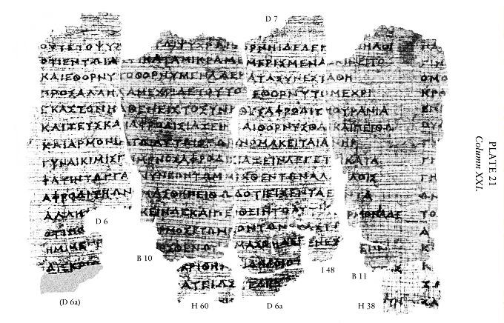
Il papiro di Derveni: scrittura epigrafica, arcaica, squadrata e quasi stoichedon

Slide 3
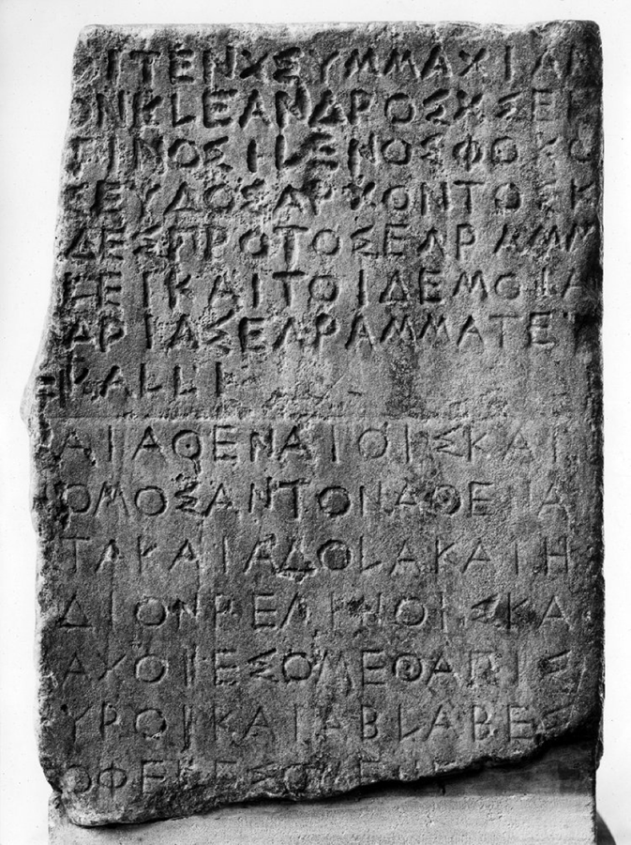
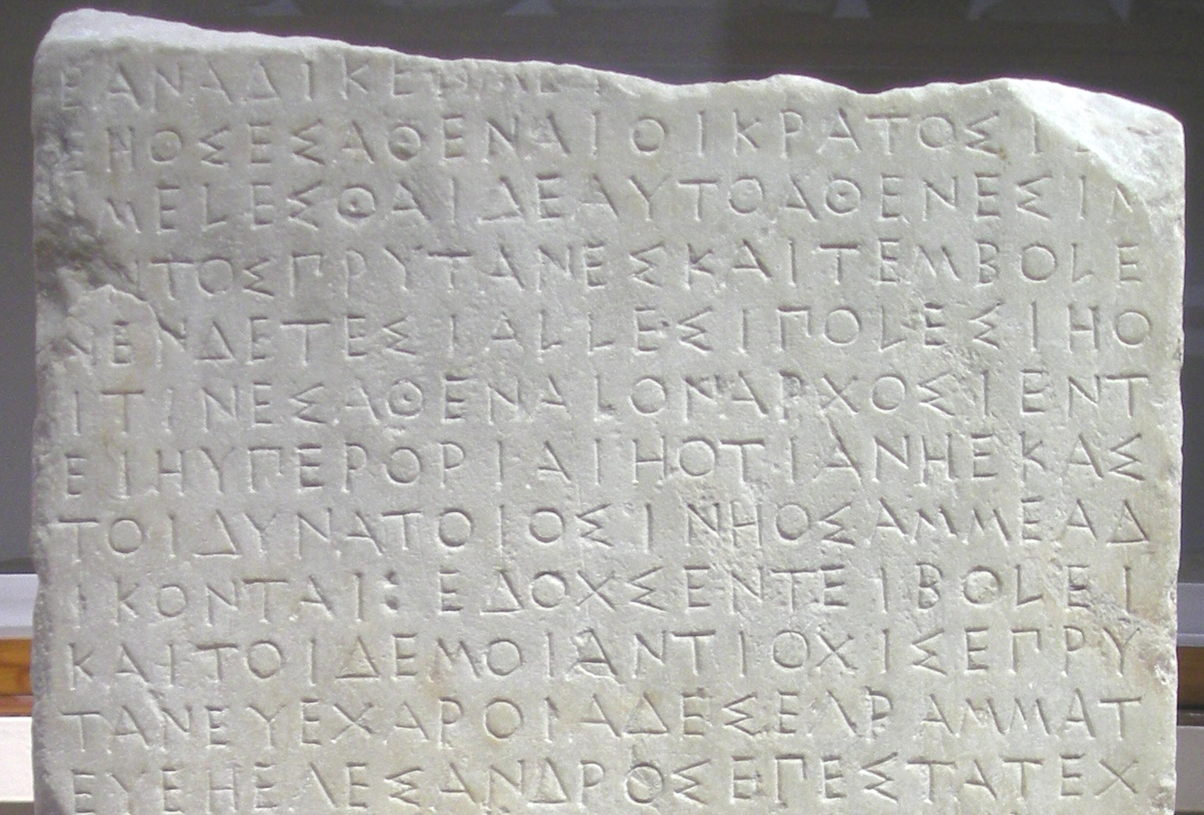
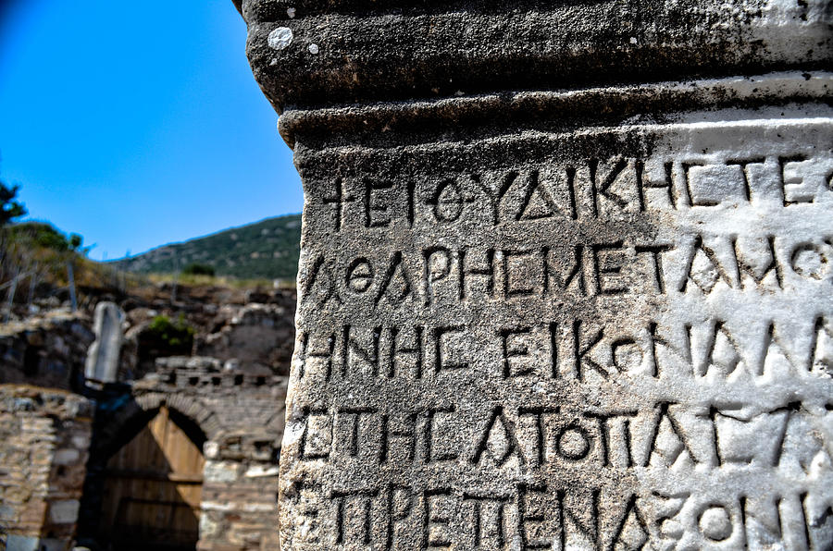

Slide 4
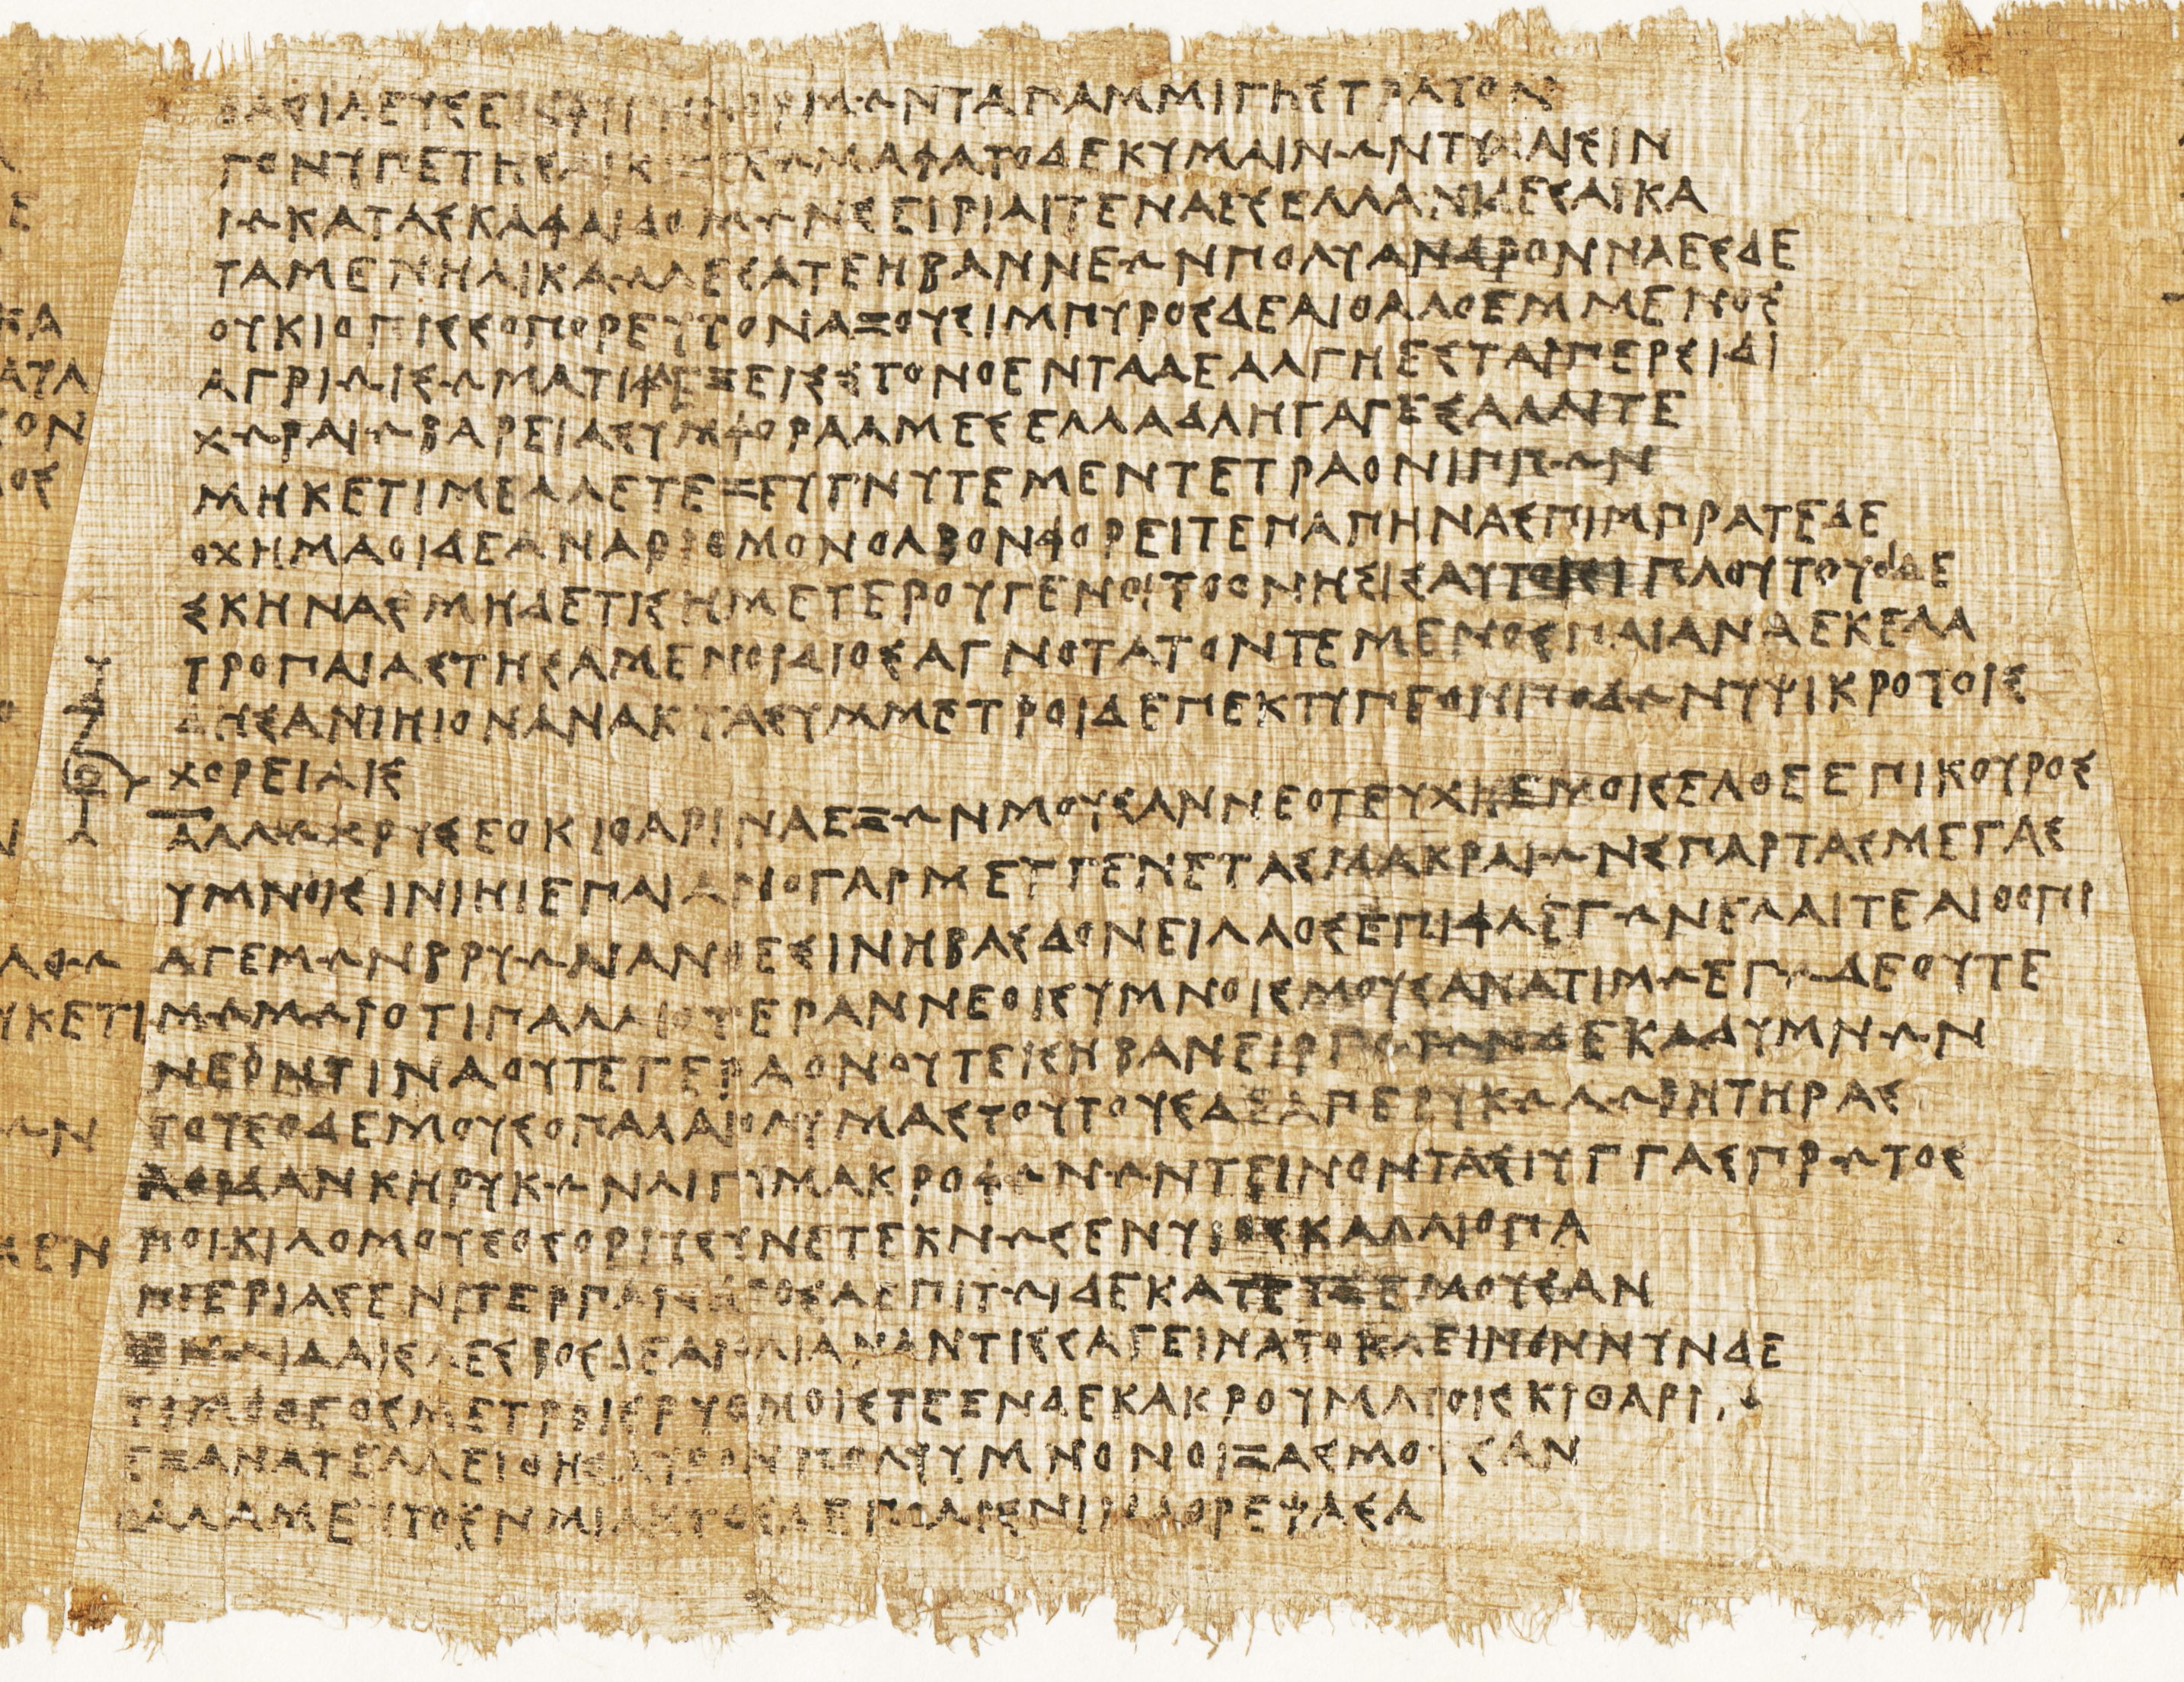
Il papiro di Timoteo: prime avvisaglie di contrasto modulare ed ammorbidimento dei tratti

Slide 5
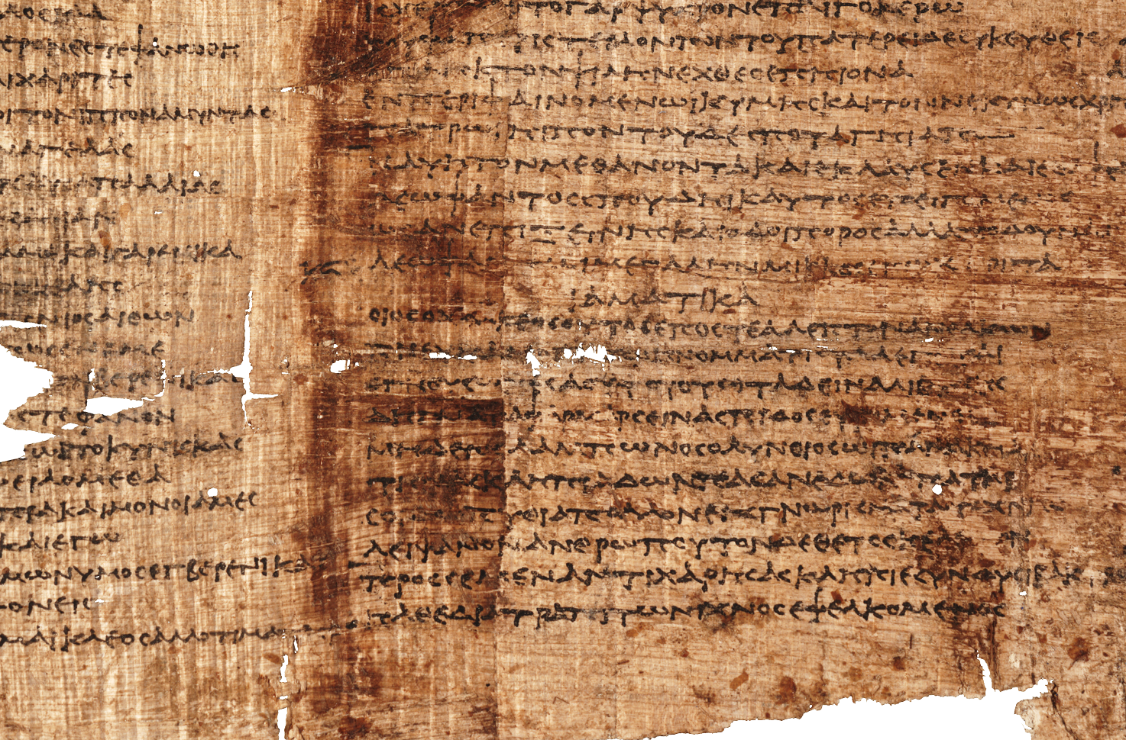
Il papiro di Posidippo: contrasto modulare, tratti arrotondati o ammorbiditi, apici ornamentali

Slide 6
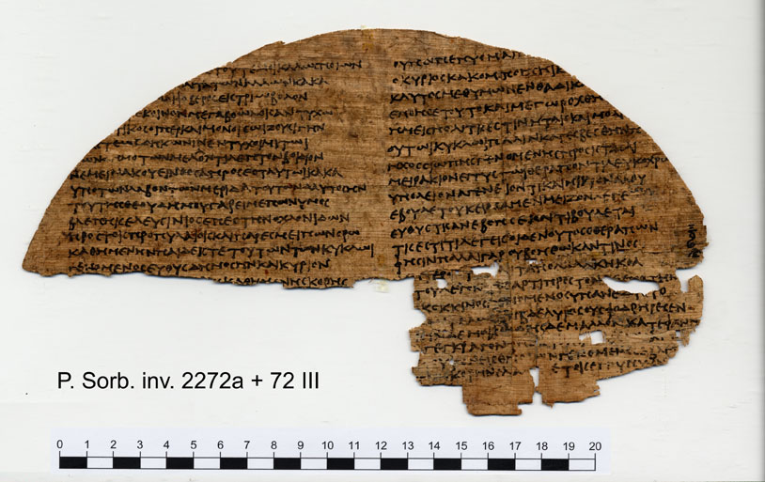
Il Sicionio di Menandro: contrasto modulare, apici ornamentali

Slide 7
Il Sicionio di Menandro
P.Sorb. inv. 2272+2273+72. Rinvenuto da cartonnage nel 1962 a Ghoran (Fayum) da Pierre Jouguet e pubblicato nel 1964.
15 frammenti di un rotolo di papiro della seconda metà del III sec. a.C.; scrittura confrontabile con quella del rotolo di Posidippo.
Supporto di qualità mediocre (riuso da lavaggio): una copia d’uso privato.
Il contenuto è stato riconosciuto in una commedia perduta di Menandro (autore ateniese di IV/III sec. a.C.) grazie al titolo finale conservato in uno dei frammenti.

Slide 8
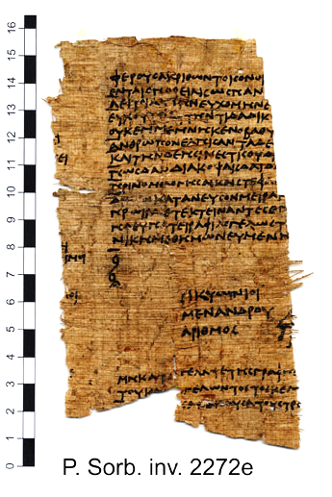
La colonna finale del rotolo:
coronide, titolo e sticometria
Ϲικυώινιοι
Μενάνδρου
ἄριθμοϲ ϡα

Slide 9
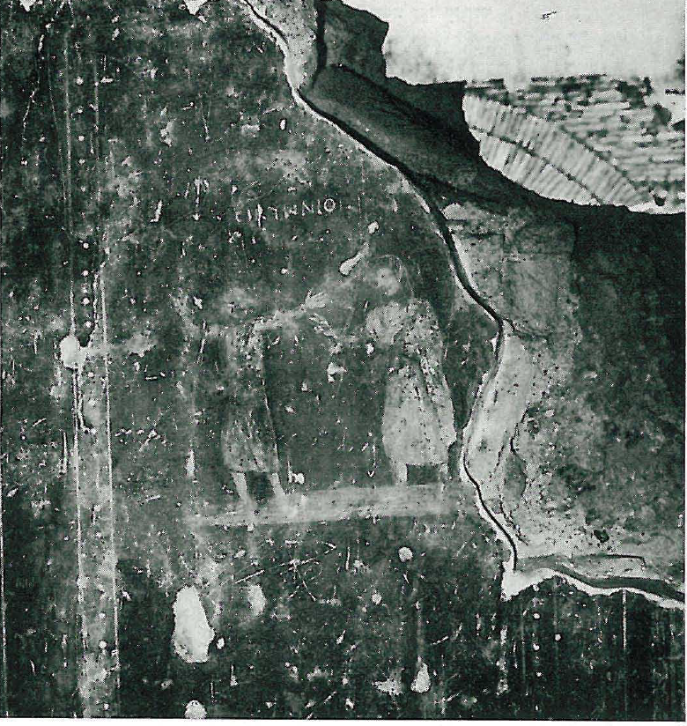

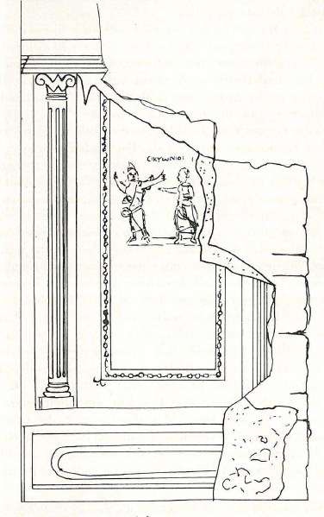
Villa romana,
Efeso, II sec. d.C.

Slide 10
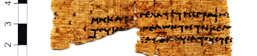
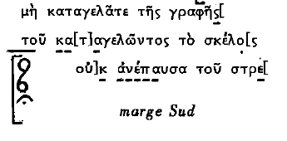
Il colophon
Non ridete della scrittura...
La gamba di chi ride…
Νοn ho smesso…

Slide 11
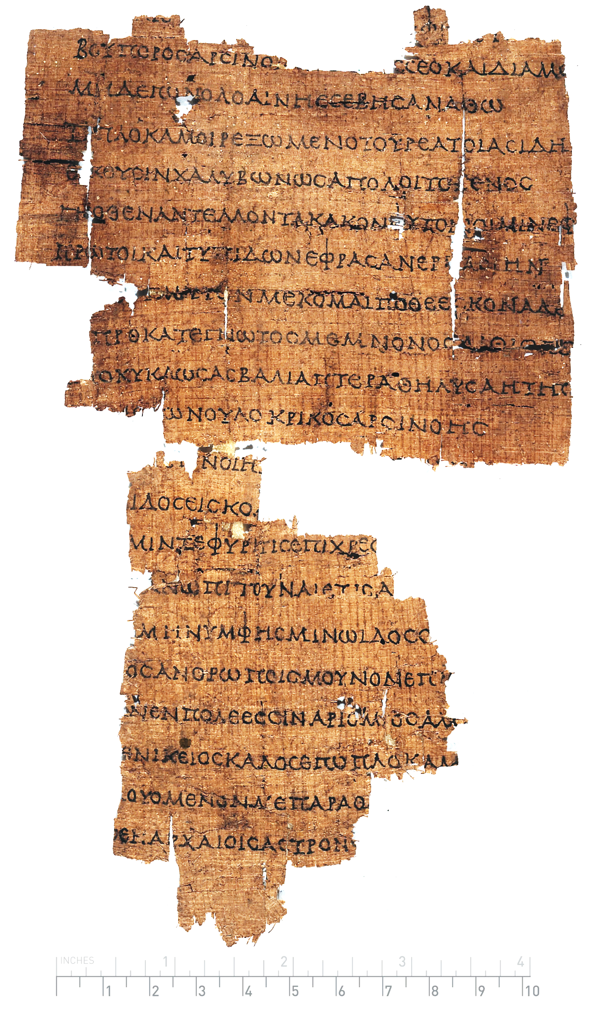
Le prime scritture formalizzate (onciale = maiuscola rotonda)
PSI IX 1092
(Firenze, Biblioteca Medicea Laurenziana)
Ossirinco, fine I sec. a.C.
La Chioma di Berenice (Βερενίκης Πλόκαμος)
= Callimaco, Aitia, IV 44-64
Fr. 110 Pfeiffer

Slide 12
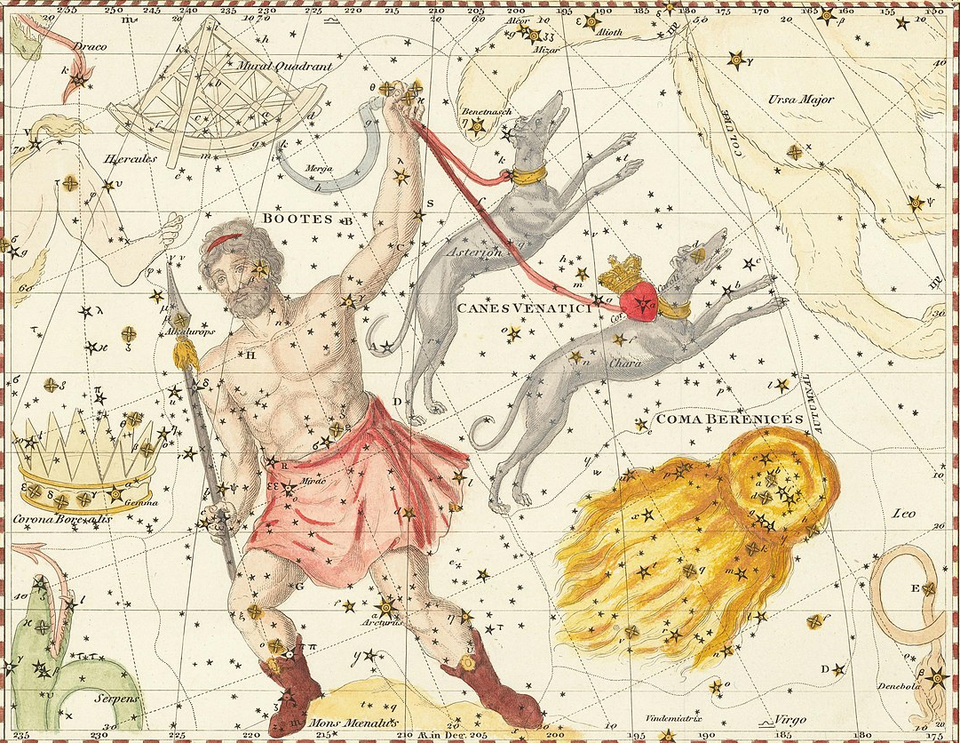
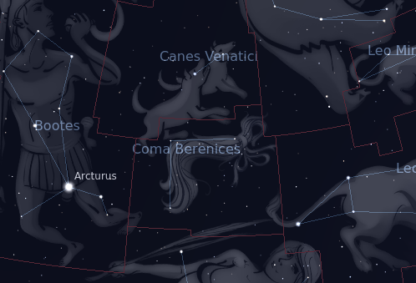
La storia è quella della chioma della regina Berenice, moglie di Tolemeo III (246-222 a.C.). Egli, appena assunto il potere, dovette prendere parte a una campagna militare in Siria (246-241): Berenice fece voto solenne di consacrare ad Afrodite la sua bellissima chioma, se il marito fosse tornato sano e salvo.
Al ritorno di Tolemeo, ella mantenne la promessa, ma la chioma dopo qualche tempo sparì. Conone, l’astronomo di corte, affermò allora di averla ritrovata in cielo sotto forma di una costellazione che tutt’oggi è chiamata «Chioma di Berenice».
Il racconto è narrato in prima persona dalla chioma stessa, che, dopo aver ricordato l'accaduto e la sua apoteosi, si dichiara fiera di aver ricevuto quest'onore dagli dei, ma è anche triste del fatto che non godrà più di tutte le regali cure che le riservava la sua padrona, per le quali rinuncerebbe al catasterismo.
Fortuna letteraria del tema: versione di Catullo, tradotta da Foscolo; se ne trova traccia anche in The Rape of the Lock di Alexander Pope (1712-14). Si tratta di un poemetto eroicomico che deride la lite tra Arabella Fermor («Belinda» nel poema) e Lord Petre, che le aveva strappato una ciocca di capelli senza il suo permesso. Pope descrive i suoi personaggi in stile epico: quando il Lord le ruba la ciocca di capelli, Belinda cerca di riaverli, i capelli volano nell'aria e si trasformano in una stella.

Slide 13

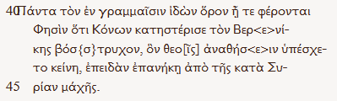
Le Diegeseis di Callimaco in P.Mil.Vogl. I 18
“Racconta che Conone pose in una costellazione il ricciolo di Berenice, che ella aveva promesso di dedicare agli dei, dopo che il marito tornò a casa dalla battaglia in Siria.”

Slide 14
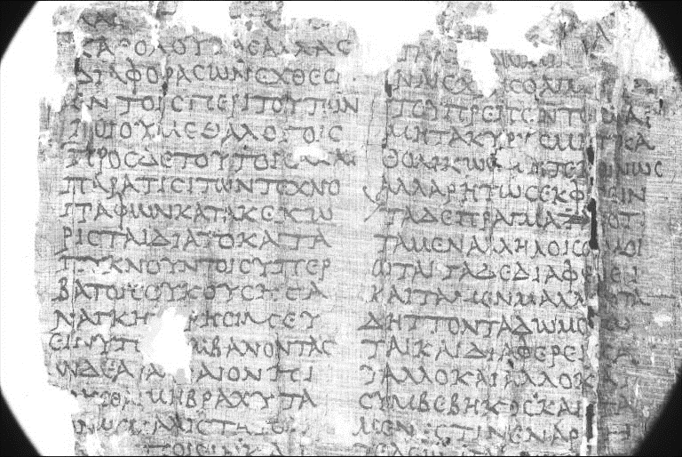
Lo stile epsilon-theta nei rotoli di Ercolano
P.Herc. 1423 (Filodemo, Retorica IV)

Slide 15
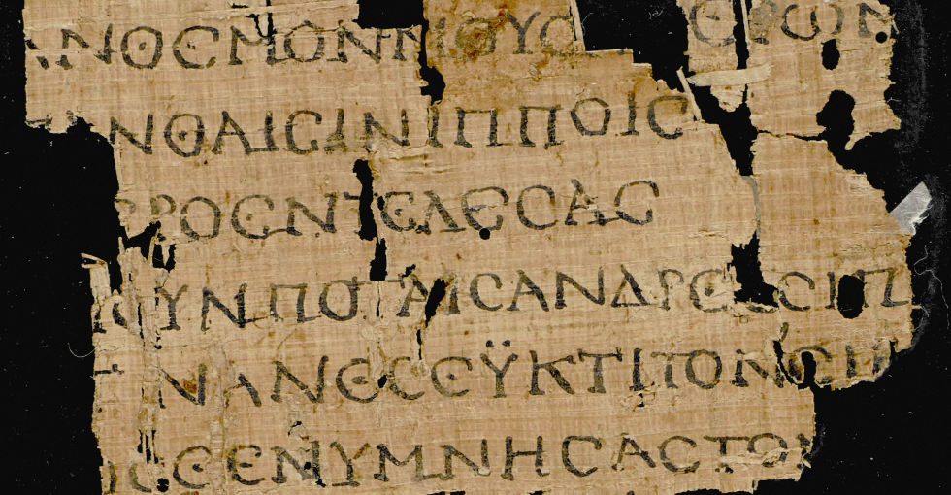
Lo stile epsilon-theta nei rotoli greco-egizi
P.Oxy. XI 1361 (Bacchilide)

Slide 16
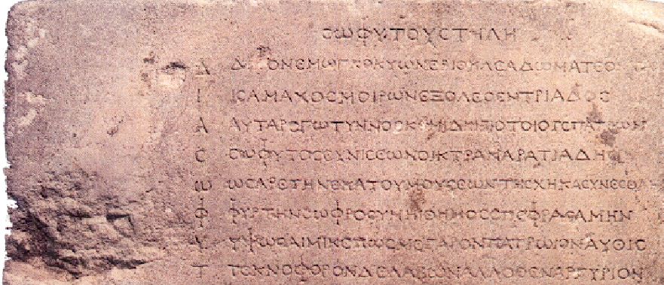
Lo stile epsilon-theta nell’iscrizione di Sophytos da Kandahar

Slide 17
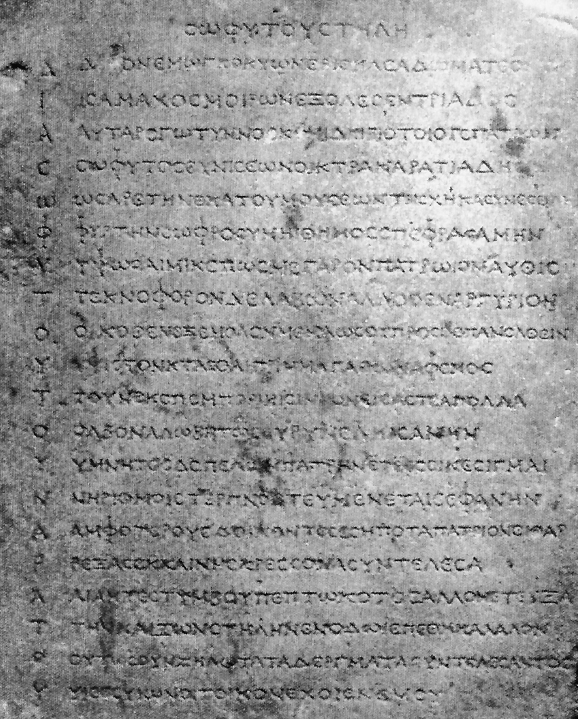
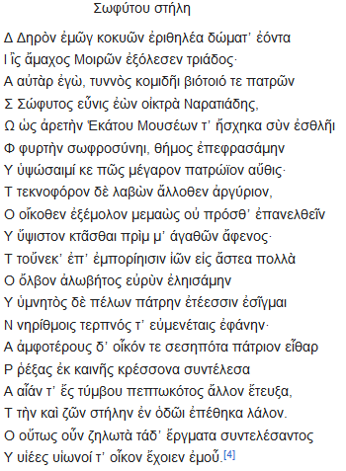
Stele di Sophytos. La casa dei miei antenati, prospera per molto tempo, la distrusse l’implacabile violenza delle triple Moire. E così io, Sophytos della discendenza di Naratos, ancora molto piccolo, fui tristemente privato del sostegno dei miei genitori. Dopo che acquisii la virtù dell’Arciere e delle Muse, unita a nobile prudenza, allora ideai un modo per ricostruire la mia casa ancestrale: preso altrove denaro fruttifero, lasciai la mia casa determinato a non tornare finché non avessi acquisito la massima abbondanza di beni. Per questa ragione salii su navi mercantili per molte città, e senza incorrere in danni ottenni vaste ricchezze. Dopo innumerevoli anni e circondato da lodi, sono tornato nella mia patria e sono stato una delizia per i miei benauguranti. Ho ricostruito più forte la casa paterna che era marcita e siccome la tomba era rovinata al suolo, ne ho costruita un'altra, e ancora vivo, ho eretto questa stele parlante lungo la strada. Che i miei figli e nipoti mantengano questa casa mia, poiché ho compiuto queste invidiabili imprese!

Slide 18
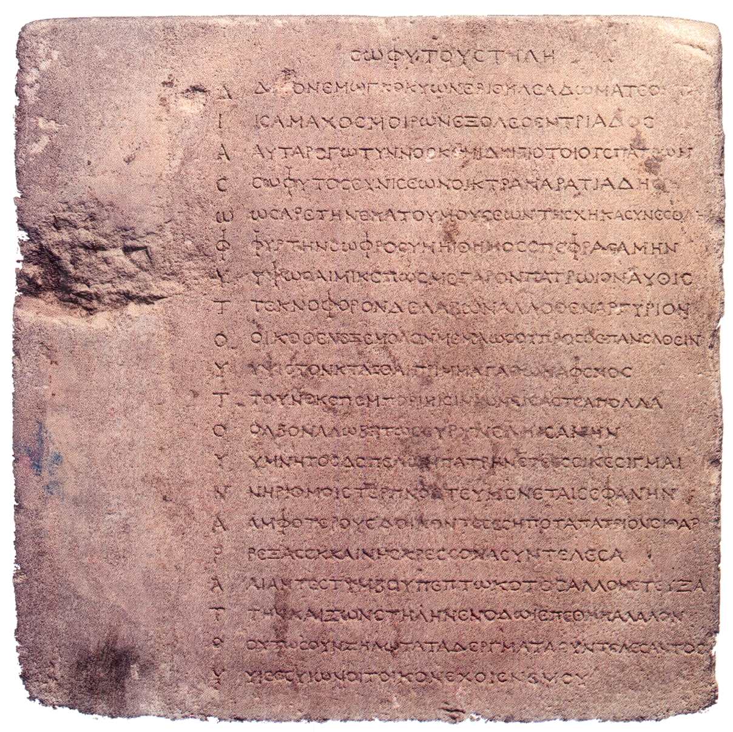

Slide 19
L’ «OMERO DI HAWARA»
Resti di 36 colonne di un rotolo contenenti Iliade I 506-510 e II 1-877, con titolo finale del libro II. In origine lungo 17 m e contenente i primi due libri del poema.
Scrittura onciale, metà II sec. d.C.
Rinvenuto in una tomba della necropoli di Hawara (Fayum), sotto la testa di una mummia di donna, nel corso degli scavi di William Flinders Petrie nel 1888, e pubblicato da Archibald H. Sayce nel 1889. [P.Bodl. inv. MS Gr. Class. a. 1 (P)]
Il testo è riccamente corredato di un apparato di segni e note che testimoniano il senso dell’edizione critica alessandrina.

Slide 20
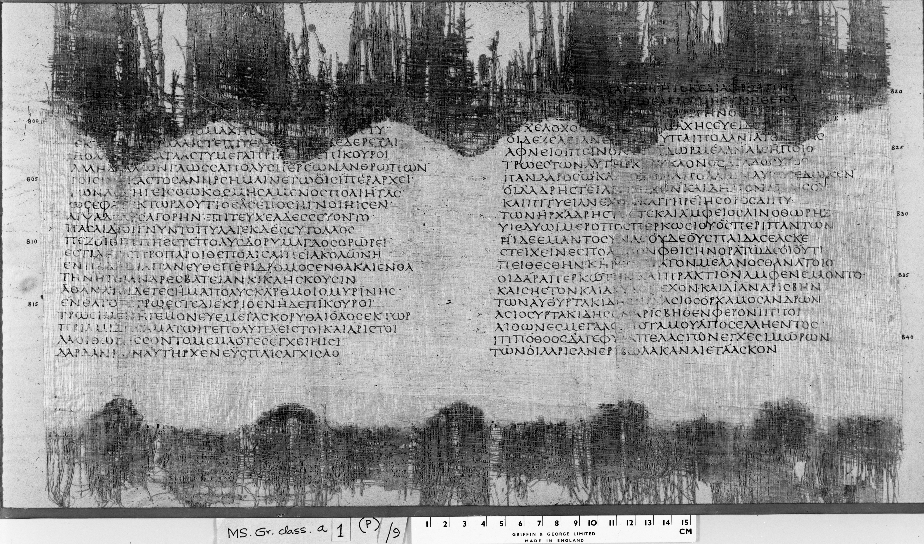

Slide 21
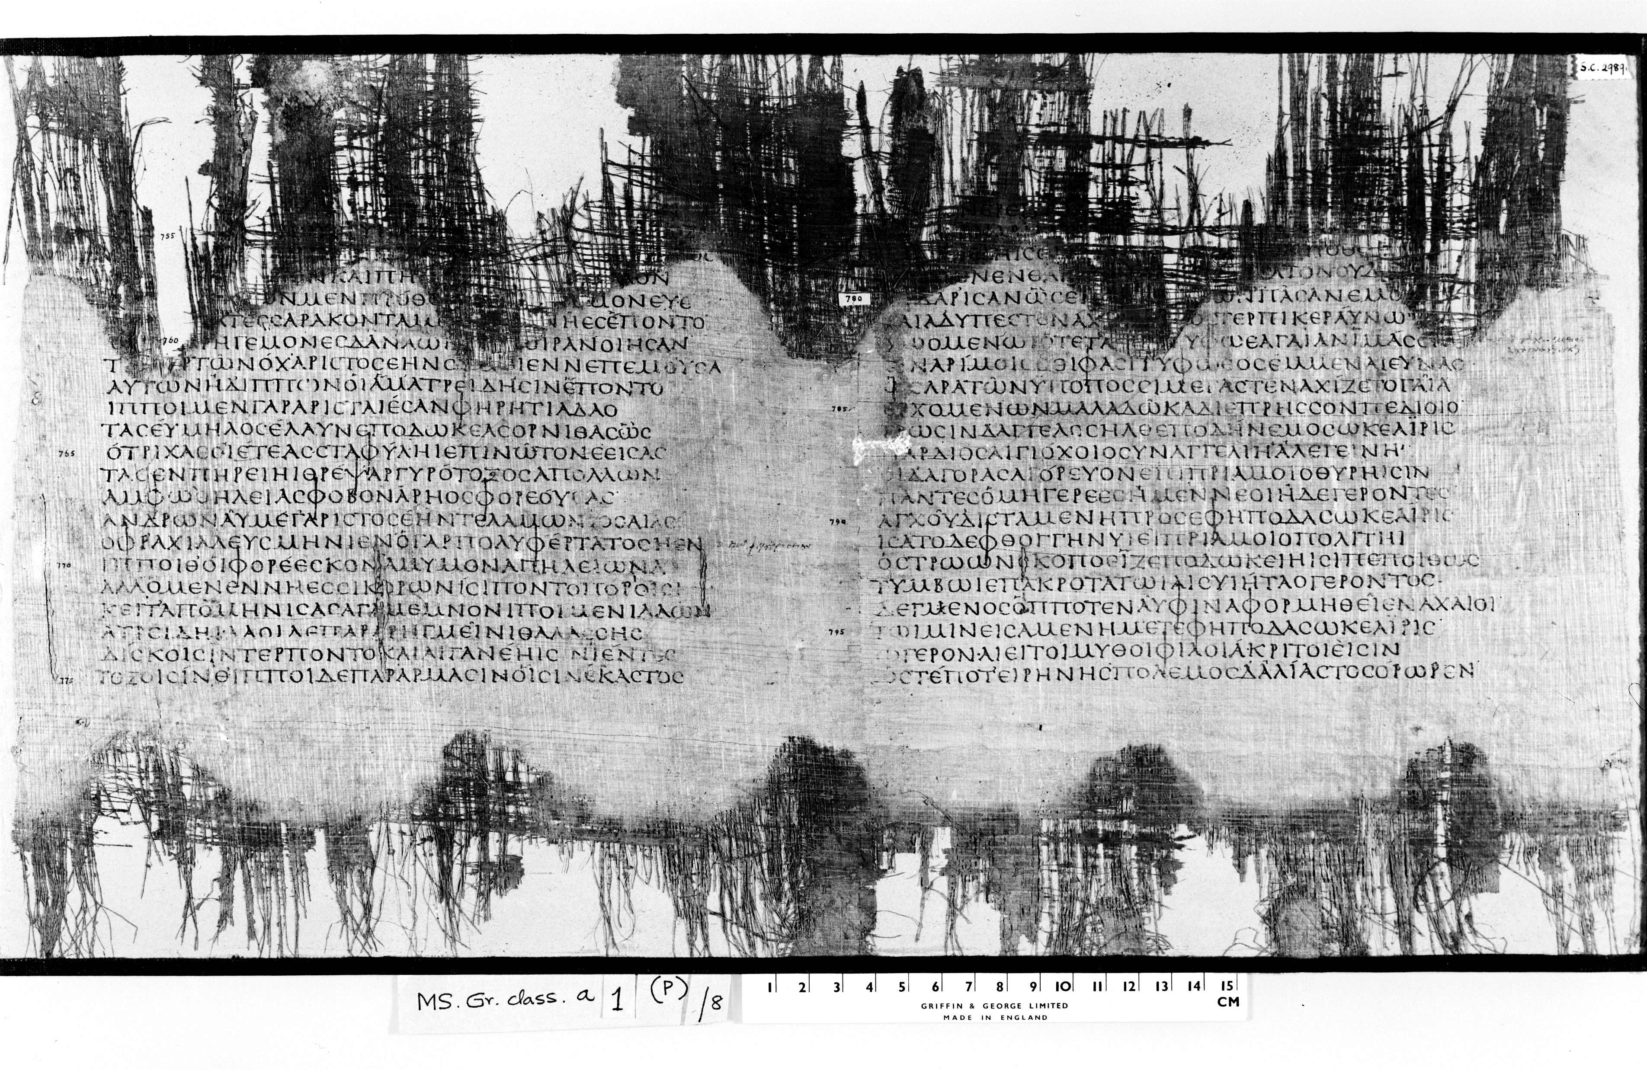

Slide 22
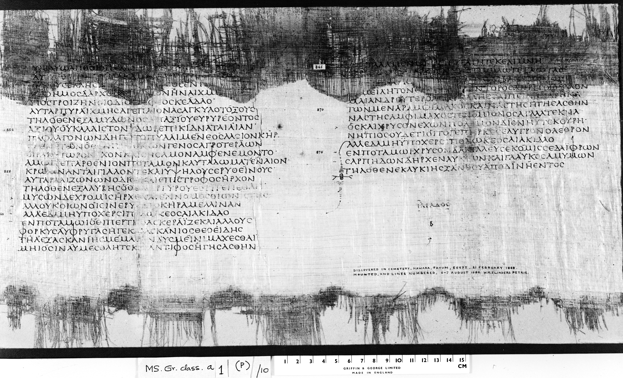

Slide 23
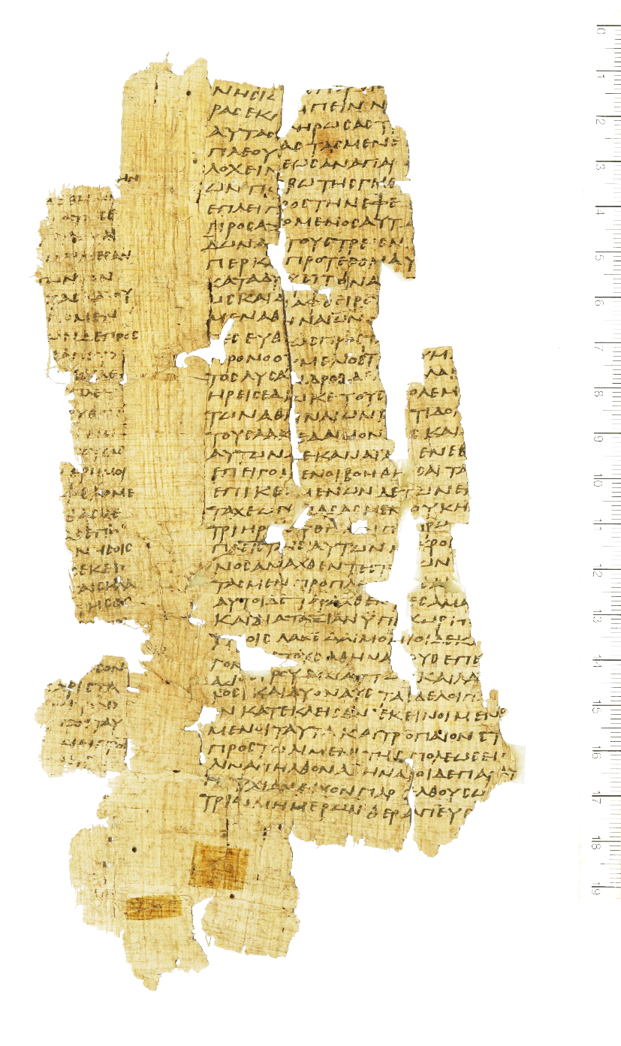
LE «ELLENICHE DI OSSIRINCO»
P.Oxy. 842 (Oxford) + PSI 1304 (Firenze)
Opera storiografica anonima (V-IV sec. a.C.) che narra il decennio finale della Guerra del Peloponneso (413-404 a.C.) e le vicende degli stati greci fino alla spedizione di Agesilao in Asia Minore (396/5 a.C.), con excursus sulle costituzioni elleniche. L’opera è dunque una continuazione delle Storie di Tucidide, e in più punti appare più in accordo con Diodoro Siculo che con Senofonte, contemporaneo degli eventi.
Paleografia: STILE SEVERO > fine II secolo d.C. / inizi III

